Slide 1

Myo
——交互式智能腕带
汇报人：刘若男

Slide 2
目录
开发背景
识别原理
实际体验
未来发展

Slide 3
1
开发背景

Slide 4
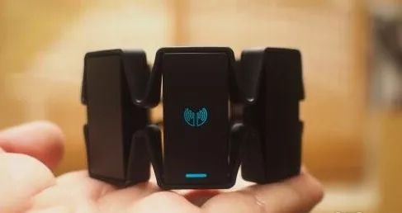
开发背景
起因：一条新闻
成立于2012年的加拿大创业公司Thalmic Labs——获得英特尔和亚马逊等总计1.2亿美元的投资。
Myo—交互式腕带

Slide 5
开发背景
开发初衷
Thalmic Labs公司的创始人Stephen Lake表示：“在看到可穿戴式电脑时，我们意识到增强现实设备存在输入问题。你可以使用语音，但没有人想在坐地铁时跟自己说话，摄像头也不能随时带着。”
想要利用自然的动作来直观地控制数字世界。

Slide 6

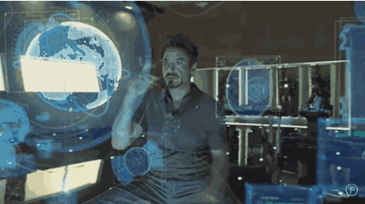
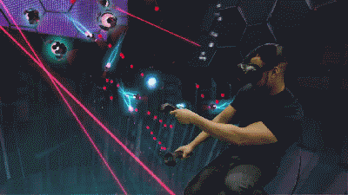
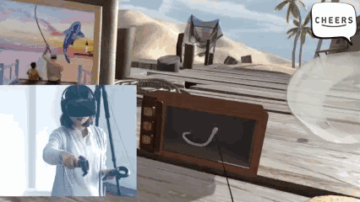
开发背景
钢铁侠隔空控制计算机
VR手柄游戏

Slide 7
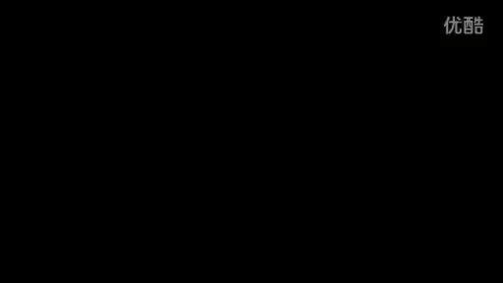
开发背景
玩游戏
控制无人机
控制PPT播放
控制视频播放
控制机器人运动
Myo 演示视频

Slide 8
2
识别原理

Slide 9
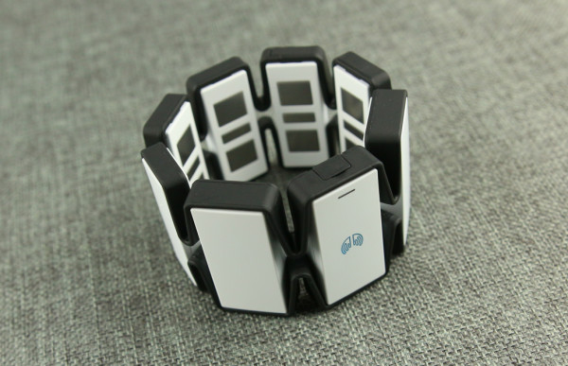
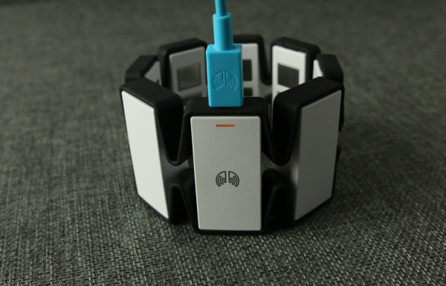
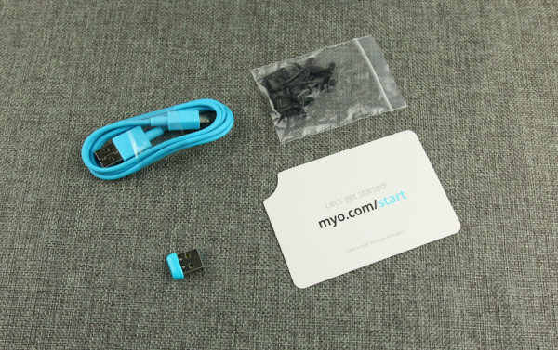
识别原理
设备外观和配件
第一代 Myo
正式版 Myo
充电状态：橘黄色呼吸灯
设备配件

Slide 10
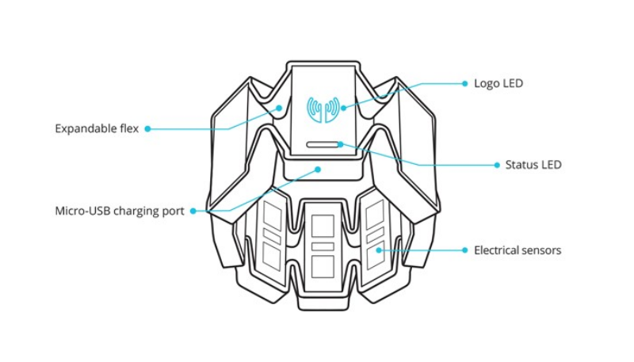
识别原理
设备构造

Slide 11
识别原理
原理
腕带上的感应器可以捕捉到用户手臂肌肉运动时产生的生物电变化，从而判断佩戴者的意图，再将电脑处理的结果通过蓝牙发送至受控设备。
简而言之，戴着Myo腕带时，你可以通过移动和旋转你的手臂以及进行一些常见动作幅度大的手势，对游戏和应用进行控制。

Slide 12
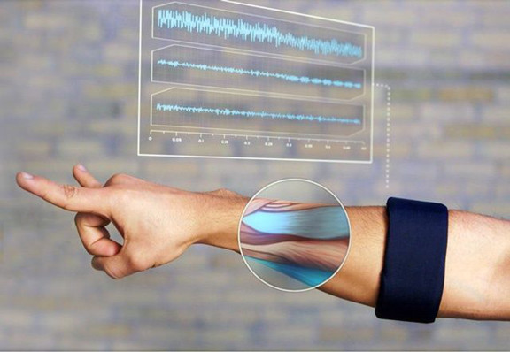
识别原理
什么是生物电呢？
生物电来源于细胞，在细胞内、外存在多种离子，当细胞受外界刺激强度达到一定阈值时，细胞膜对离子的通透性会发生突然变化，最后使电位发生改变。细胞内的电位可从负电位突然变为正电位（约20～30毫伏），大约在不到1豪秒的时间内，很快又恢复到原来的静息电位。这种变化的电位称为动作电位，MYO 手环，就是靠检测电位变化的不同模式，来对不同的手势进行识别。

Slide 13
识别原理
优势
基于视觉的手势识别的功耗和成本显然都是比较高的，比如Leap Motion摄像头最大频率是每秒钟290帧，即每秒钟建立290个手部的3D模型，还可以追踪到传感器上方25 mm~ 600 mm范围内，150度视角中精确到0.01毫米的动作，可能得占用掉40-50%的 CPU。
01
计算成本低
而Myo只计算肌肉电信号，在计算量上就与基于视觉的产品比有先天优势。

Slide 14
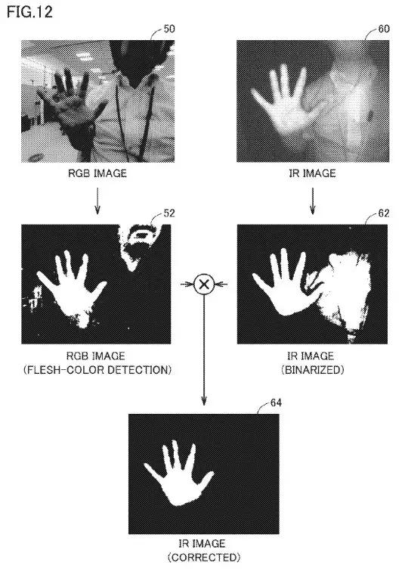
识别原理
优势
基于视觉的方案，对光照环境，一般都会有一定的要求，例如，在室外应用时，由于阳光是全波段光谱，在强光环境下，必然影响识别，而基于摄像头的方案，如双目则不能捕捉黑暗环境下的动作等。
02
环境的适应性强
相比之下，由于Myo是靠识别肌肉电流来进行应用控制的，因此Myo受环境的影响较弱。

Slide 15
识别原理
优势
基于视觉的方案，会要求操作者的手，在设备的摄像头的捕捉范围以内，这样就限制了很多潜在的操作。比如，在游戏中，或许想要设计一个向两边开枪的动作，因此这个动作要求用户两手向两边伸展，但是此时由于视觉的限制，用户的视线只能看向一边。
03
操作延展性强
而Myo不要求用户控制视线进行交互。

Slide 16
3
实际体验

Slide 17
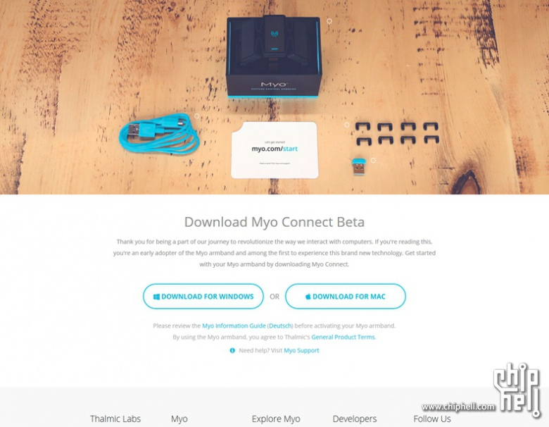
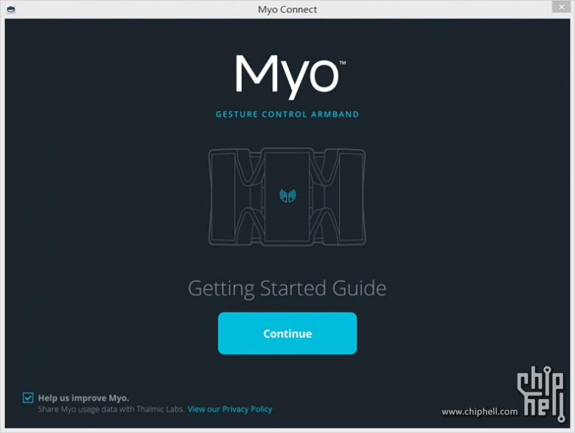
实际体验
安装和调试
访问 myo.com/start ,下载windows 或 mac 的驱动，下载后安装，
驱动安装完成后进入操作引导。
驱动下载界面
操作引导

Slide 18
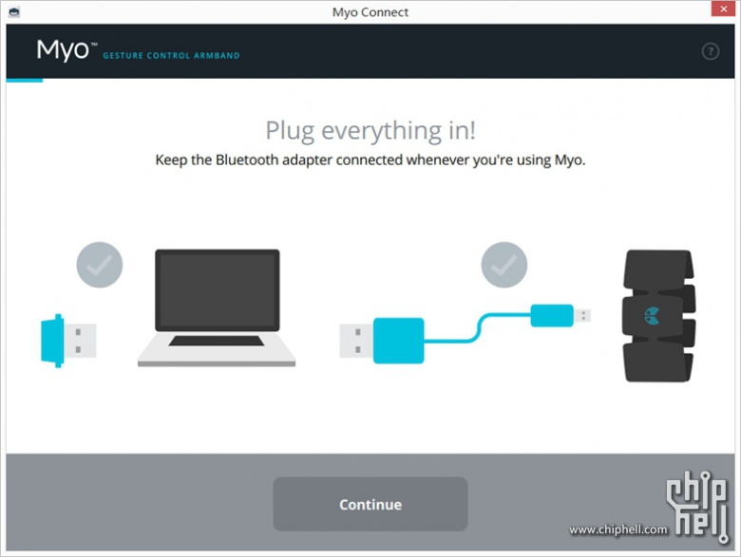
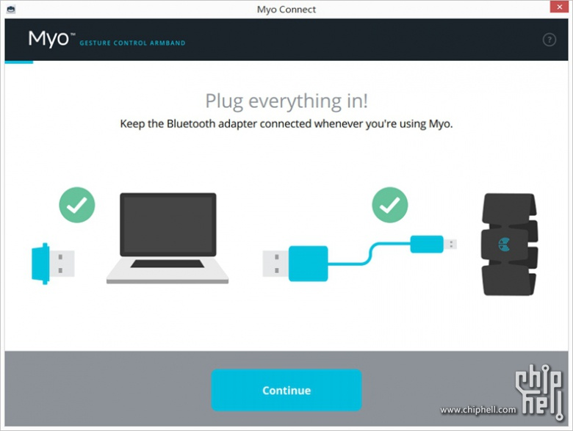
实际体验
安装和调试
在笔记本电脑上插上蓝牙适配器，并使用数据线连接MYO腕带。
连接蓝牙适配器和数据线

Slide 19
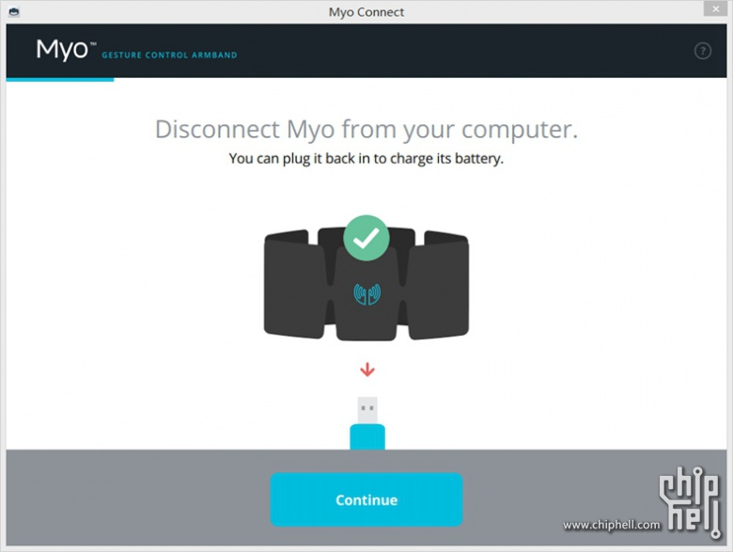
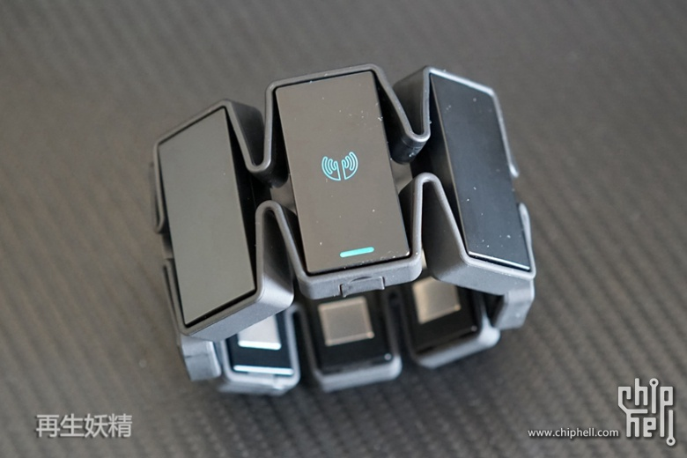
实际体验
安装和调试
完成上述操作后断开数据线与MYO腕带的连接，断开后MYO腕带将启动蓝牙与适配器进行连接。配置完成后MYO臂环会亮起，就可以戴在手臂上了。

Slide 20
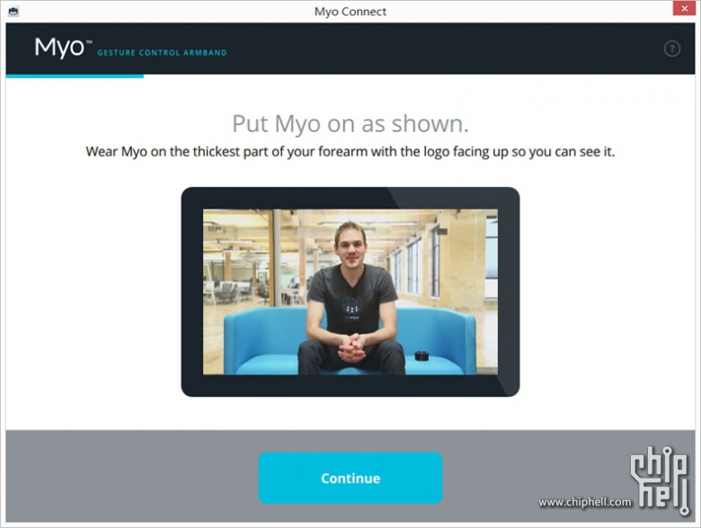
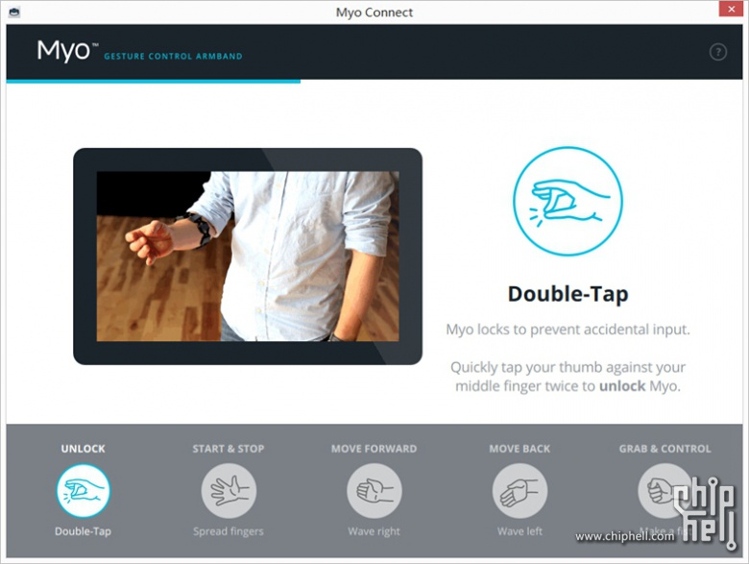
实际体验
安装和调试
引导程序会用视频展示一些简单的操作演示。
Myo腕带操作训练

Slide 21
实际体验
不足
1. 全英文网站，降低使用门槛
2.插件内置国内无法访问的网站
3.灵敏度不高

Slide 22
4
未来发展

Slide 23
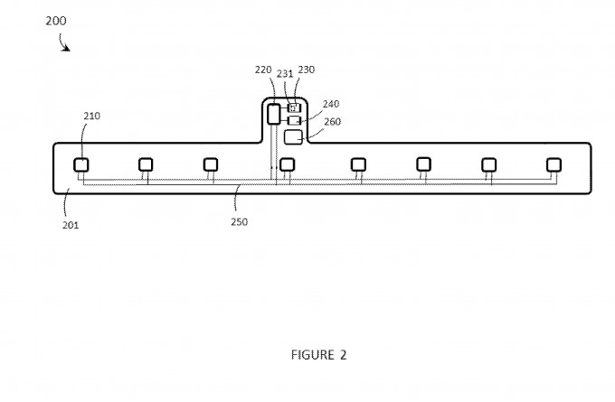
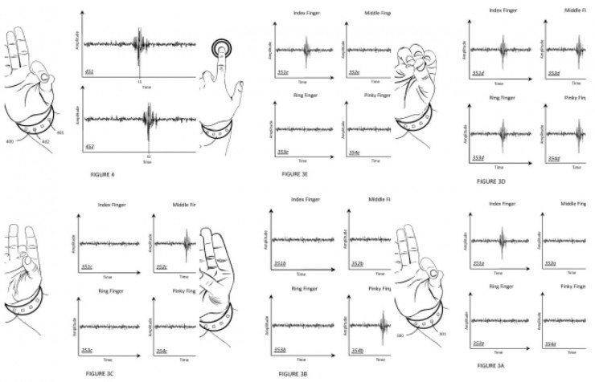
未来发展
Thalmic Labs 公司的下一代产品可能还是一个腕带，但是手势识别的细节要比之前更丰富，似乎还能检测独立手指的手势。
新腕带专利图

Slide 24
感谢大家

